Slide 1
К 70-летию Победы в Великой Отечественной Войне
«Человек- легенда»
Абдулаев Ахмет
Абдулаевич

Slide 2
Цели и задачи:
Цель работы: изучить биографию участника военных действий Абдулаева А. А.
Задачи:
Познакомиться с краткой биографией участника войны.
Изучить награды, полученные им после окончания войны.

Slide 3
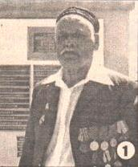
Мне не забыть картины той,
Как в День Победы всенародной
Сидел в сторонке наш герой,
А в глазах чуть видимые слёзы.
Полвека с лишним пролетело,
А он никак забыть не мог
Тот первый бой с неразберихой,
Что поломал судьбу его.
Так получилось: в том бою
Не мог он выстрелить ни разу,
Зато в него летели пули
Как будто бы со всех сторон.

Slide 4
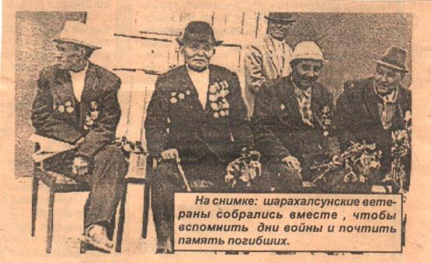
Война. Сколько горя она принесла! Не обошла и жителей нашего маленького аула Башанта. Навсегда сохранят аульчане память о 42 своих земляках. Не вернувшихся с полей сражений. К сожалению, не осталось уже и живых свидетелей, участников тех страшных событий. Но живы ещё «дети войны», бывшие мальчишки и девчонки, которые помнят своё трудное детство, родных и близких, ушедших во мглу. Это они, повзрослевшие до срока, вынесшие на своих хрупких детских плечах все тяготы войны, сегодня самые почётные и уважаемые люди в ауле.

Slide 5
«Всегда думал о родной земле, о человеке трудовой жизни, если смерть сразит меня, узнают ли в родном ауле ?».
(Из автобиографии участника ВОВ
Абдулаева Ахмета Абдулаевича).
20.7.1924-17.05.2007

Slide 6
Абдулаев Ахмет Абдулаевич родился в декабре – 20 июля 1924 г. в ауле Башанта. Отец – Бекеев Абдула умер рано. С 1925 г. он остался на воспитании матери – Бекеевой Айшат. В 1931 г. он поступает учиться в Башантинскую начальную школу, где проучился 3 года, а 4-й класс закончил в Эдельбайской начальной школе. С 5 по 8 класс продолжал учёбу в средней школе села Летняя Ставка Туркменского района. Вскоре умирает его мать. С 17 лет его принимают на работу в колхоз имени Тельмана а. Башанта.

Slide 7
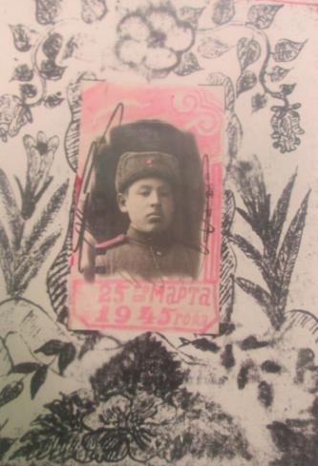
Но грянула война и всё сразу изменилось. Родина позвала на помощь , и поднялись на её защиту славные сыны её. Так в январе 1944 г. Абдулаев Ахмет Абдулаевич был призван на фронт. Воевал в составе 3 Украинского фронта в 100 гвардейском полку 1-ого строевого батальона рядовым стрелковым, а впоследствии пулемётчиком.
25 марта 1945 год

Slide 8
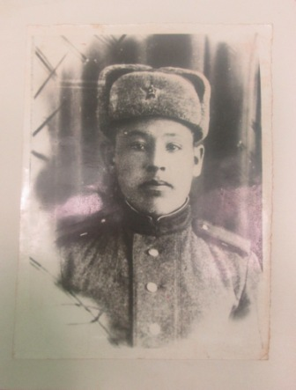
Он ковал победу в тылу и на фронте, прошёл по огненным дорогам войны, был дважды ранен, имел боевые награды. Ахмет Абдулаевич с боевыми товарищами освобождал Днепропетровскую и Одесскую области, Молдавскую АССР, г.Минск, г.Ачинск, г.Канск и остров Сахалин, где он служил в качестве наводчика, командира орудия химического инструктора дивизиона.
1946 год

Slide 9
Награждён медалью «За победу над Германией в Великой Отечественной войне 1941-1945 год», знаком «Фронтовик 1941-1945год»
Юбилейными медалями:
«40 лет Победы в Великой Отечественной войне1941-1945 год»
«50 лет Победы в Великой Отечественной войне1941-1945 год»
«60 лет Вооруженных Сил СССР»
«70 лет Вооруженных Сил СССР»

Slide 12
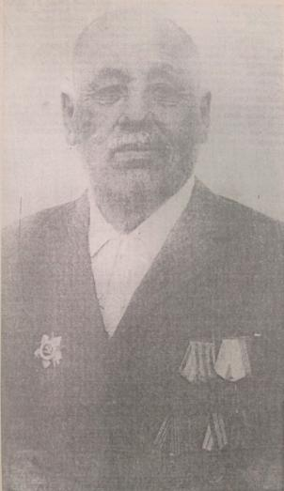
Война …Как много жизней ты увела…. Матерей и отцов скольких ты погубила? Жизнь того времени всем не мила, Но вражду двух сторон спустя разделила. Сейчас мы перед вами, кто там воевал, В неоплатном долгу! Всем, кто за свободу нашу стоял, Мы обязаны жизнью! Мы дети нынешних лет Не поддадимся врагу! Мы избавимся от невзгод и бед Мирным путем на нашем веку!

Slide 13
Ветераны аула Башанта- 2000 год

Slide 14
Закончилась война. И как не тяжела была горечь утраты, но в душе каждого человека жило радостное чувство Победы. Нужно было поднимать колхоз, идти работать. И эта тяжёлая ноша легла на его плечи. После возвращения с фронта 1 мая 1947 г. Абдулаев А.А. стал заведовать Башантинской начальной школой. Годами позже он окончил Будённовское педагогическое училище и проработал до 1968 г. Но продолжить работу мешали болезни, которые угнетали всё время.

Slide 15
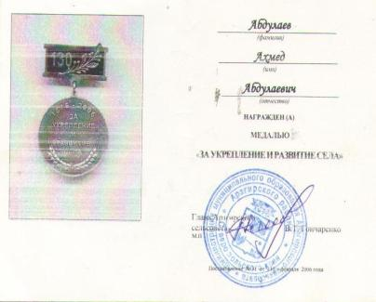
Трудовой стаж Ахмета Абдулаевича–40 лет, имеет много трудовых наград: медали «За развитие и укрепление села» и «Ветеран труда». Неоднократно награждался Почётными грамотами Администрации Арзгирского района Ставропольского края.

Slide 16
Газета «Заря» от 14 мая 2005 года

Slide 17
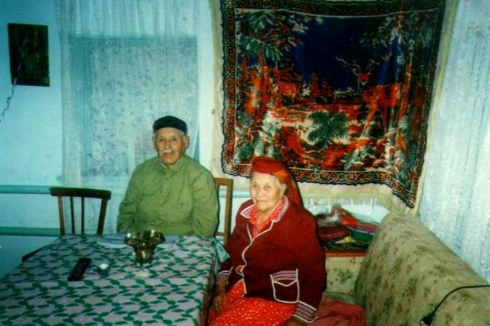
Ахмет Абдулаевич с женой Зорей, которая прожила с ним в счастливом браке более 60 лет .
Они воспитали сына. У них 3 внуков и 6 правнуков

Slide 18
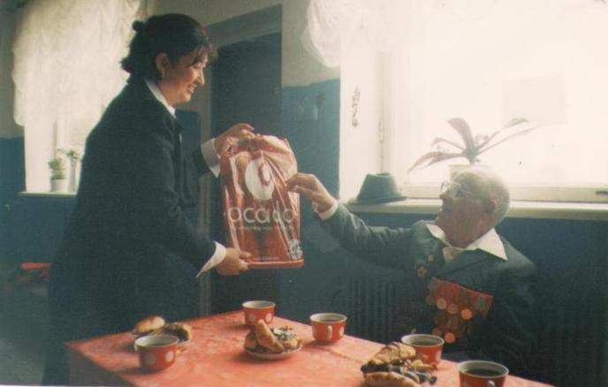
Поздравление с праздником Победы ветерана Великой Отечественной Войны.

Slide 19
9 мая 2005 – вручение цветов ветерану войны.

Slide 20
Семейный альбом
Ахмет Абдулаевич с учениками школы аула Башанта
1960 год

Slide 21
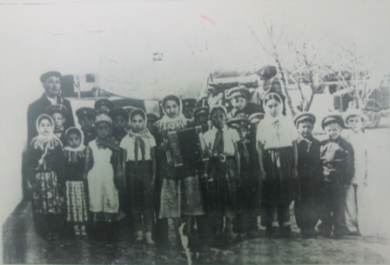
Ученики и их учитель ( 1965 год)

Slide 22
Открытие памятника погибшим воинам в войне.

Slide 23
Ахмет Абдулаевич в ДК аула Башанта.

Slide 24
Встреча жителей аула (1990 год)

Slide 25
Сторожилы аула Башанта.

Slide 26
Ахмет Абдулаевич с женой Зоре и внуками.

Slide 27
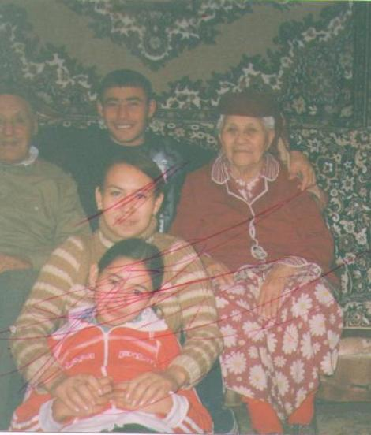
Семья Абдулаевых

Slide 28
На базе МКОУ ООШ №11 а. Башанта Арзгирского района Ставропольского края действует музей «История развития страны», дата основания которого 1996г. Первым руководителем музея была Ромазанова Сеномхан Соендыковна. С 2010 года руководителем музея стала Бендер Марина Юрьевна. С 2006 года начал свою работу отряд «Поиск», который занимается сбором информации о ветеранах Великой Отечественной войны, труда, тыла и над сбором материала об истории школы.

Slide 31
Большой раздел в музее посвящён единственному участнику ВОВ – Абдуллаева А.А., где помещены фотоматериалы его военных лет, подлинники и копии документов, письма с воспоминаниями и записями.
На стендах этого же раздела собран материал о аульчанах – воинах, служивших и выполнявших свой воинский долг в «горячих» точках России – Чечне и Дагестане.
Размещены копии наградных документов. Этот раздел постоянно пополняется новыми материалами.

Slide 32
Встреча отряда «Поиск» с ветераном войны Ахметом Абдулаевичем.

Slide 33
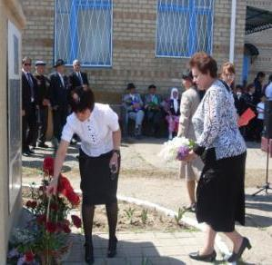
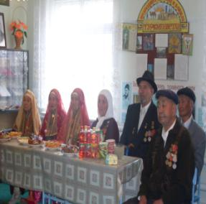
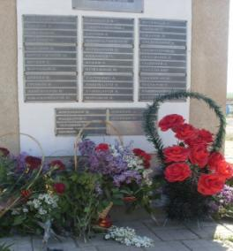
В тот период, когда ещё были живы ветераны Великой Отечественной войны, учащиеся приглашали их на встречи, оказывали посильную помощь. Сегодня школа оказывает заботу и внимание труженикам тыла, труда , вдове ветерана ВОВ Абдулаева Ахмета Абдулаевича Абдулаевой Зоре живущим в ауле. Ежегодно, в день Победы вся школа выходит на митинг. К памятнику участников войны возлагаются цветы, венки, гирлянда Славы.

Slide 34
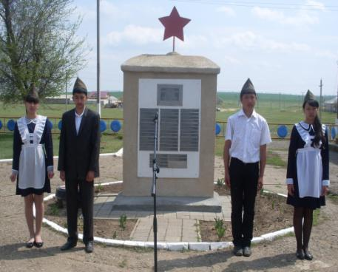

Slide 35
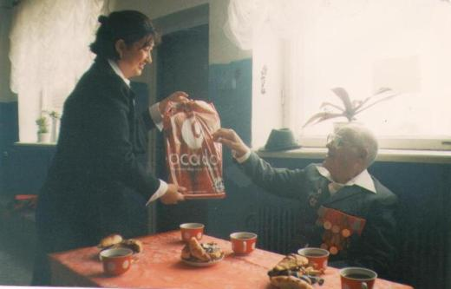
Нет с нами нашего аульчанина, ветерана ВОВ Абдулаева Ахмета Абдулаевича, но мы помним его как героя, который пробуждает в наших душах чувство национальной гордости и глубокой благодарности за мужество, стойкость, верность долгу и беззаветное служение Родине.
Мы помним о Вас. Вы навсегда остались в памяти народной.

Slide 36
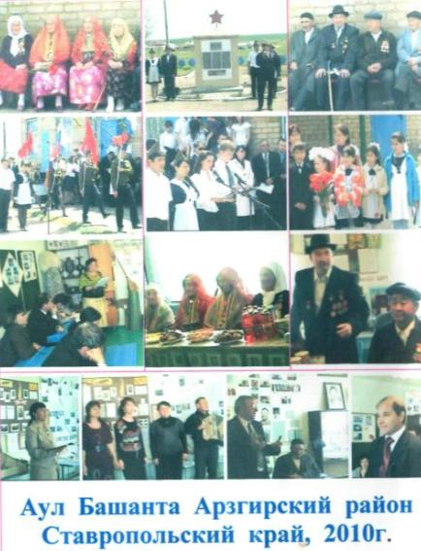

Slide 37
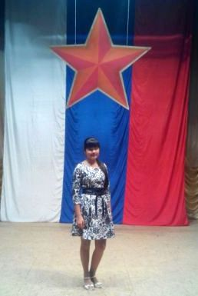
Работа
Кукеевой Зарехан
ученицы 7 класса
школы №11
аула Башанта
Арзгирского района Ставропольского края .

Slide 38
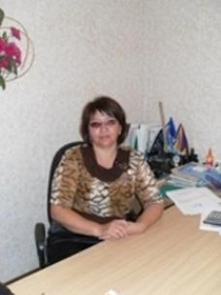
Консультанты:
Ткаченко Бивинефеси
Абдрешитовна - учитель информатики и ИКТ.
Руководитель музея
Бендер Марина Юрьевна

Slide 39
Источники информации:
Воспоминания о детстве, юности, зрелости и старости Ахмета Абдулаевича Абдулаева;
Фотографии из семейного альбома семьи Абдулаевых;
Материал предоставленный группой «Поиск»;
Материал школьного музея аула Башанта;
Информация школьного сайта МОУ СОШ №11
(адрес сайта http://dorosch-ru.1gb.ru)

Slide 40
Наш адрес: 356570, Ставропольский край, Арзгирский район, аул Башанта МКОУ ООШ №11 Телефон школы: 8 (86560) 5-21-21 Электронный адрес: schbashanta11@rambler.ru

